Slide 1
СТРОИТЕЛЬСТВО НАСЫПЕЙ ИЗ ГРУНТА БОКОВЫХ РЕЗЕРВОВ
АВТОГРЕЙДЕРЫ

Slide 2
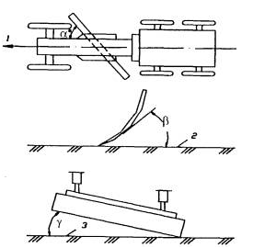
угол захвата α, образуемый осью ножа и направлением движения автогрейдера;
угол резания β, образуемый в вертикальной плоскости режущим ребром ножа с горизонтальной плоскостью;
угол наклона γ, образуемый линией горизонта и режущей кромкой ножа (рис. 1).
Рис. 1 – Углы установки ножа автогрейдера:
1 - направление движения;
2 - поверхность земли;
3 - линия горизонта

Slide 3
Таблица 1 – Рекомендуемые значения углов α, β и γ в зависимости от выполняемой работы
Вид работы | Углы, град.
 | захвата | резания | наклона
Зарезание грунта Перемещение грунта Разравнивание грунта Планировка | 30...45 35...50 до 70 до 60 | 35...40 35...40 до 60 до 40 | До 15 11...13 до 3 до 18

Slide 4
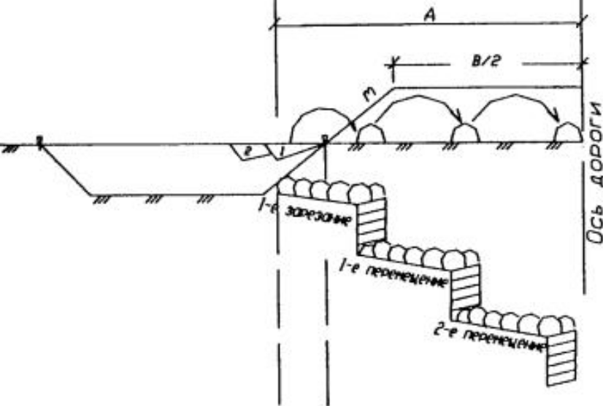
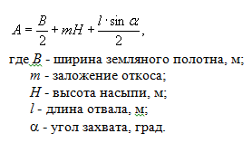
Схема разработки резерва и отсыпки насыпи автогрейдером:
1 - 1-е зарезание; 2 - 2-е зарезание

Slide 5
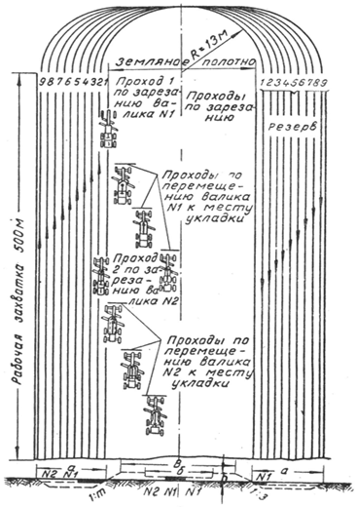
Рисунок 3 – Схема работы бригады автогрейдеров на зарезании и перемещении грунта при возведении насыпи из боковых резервов

Slide 6
